Slide 1
CONGRESSO DO MERCOSUL DO IBDFAM - 2019
PLANEJAMENTO SUCESSÓRIO – UM DIA PARA DIZER “NÃO”!
Observação – Nem sempre.
PROFESSOR FLÁVIO TARTUCE.

Slide 2
Planejamento sucessório. Conceito.
Conjunto de atos e negócios jurídicos efetuados por pessoas que têm entre si alguma relação jurídica familiar ou sucessória, com o intuito de idealizar a divisão do patrimônio de alguém, evitando-se conflitos desnecessários e procurando concretizar a última vontade da pessoa cujos bens formam o seu objeto.
Houve um crescimento da sua utilização nos últimos anos.
Mas, quem utiliza? E por que utiliza? E para qual fim utiliza?

Slide 3
Alguns instrumentos de planejamento sucessório:
Escolha por um ou outro regime de bens no casamento ou na união estável.
Constituição de sociedades, caso das holdings familiares.
Formação de negócios jurídicos especiais, como acontece no trust.
Realização de atos de disposição em vida, como doações – com ou reserva de usufruto –, e post mortem, caso de testamentos, inclusive com as cláusulas restritivas.
Efetivação de partilhas em vida e de cessões de quotas hereditárias.
Celebrações prévias de contratos de compra e venda e de cessão de quotas.
Pacto parassocial, como se dá em acordos antecipados de acionistas ou sócios.
Contratação de previdências privadas abertas, seguros de vida e fundos de investimento.

Slide 4
As duas “regras de ouro” do planejamento sucessório.
Regra 1. Proteção da legítima. Hoje correspondente a 50% do patrimônio da pessoa (art. 1.846 do CC). É a quota dos herdeiros necessários.
Mas quem são os herdeiros necessários?
O art. 1.845 do CC menciona expressamente os descendentes, os ascendentes e o cônjuge.
E o companheiro? É herdeiro necessário após a decisão do STF sobre a inconstitucionalidade do art. 1.790 do CC (Informativo n. 864 da Corte).
Deveria ser revista? Reduzida ou excluída do sistema?

Slide 5
As duas “regras de ouro” do planejamento sucessório.
Regra 2. Vedação dos pactos sucessórios ou pacta corvina. Não pode ser objeto de contrato herança de pessoa vida, sob pena de nulidade absoluta virtual (arts. 426 e 166, inc. VII, do CC).
É possível a renúncia prévia da herança por pacto antenupcial ou contrato de convivência?
É possível afastar a concorrência sucessória por pacto ou contrato?
A “holding familiar” e o “trust”, quando tratam da divisão dos bens de seus componentes em casos de morte, são válidos no Brasil?

Slide 6
Caso 1. Marido tem filho havido fora do casamento. Assim, com o objetivo de proteger sua “família oficial”, simula um divórcio e uma dação em pagamento à esposa, com a atribuição desproporcional de valores supostamente devidos a ela, em partilha, com o intuito de tirar bens desse filho. É válida essa transação?
Tratei do assunto em: TARTUCE, Flávio. Parecer. Dação em pagamento. Simulação. Revista de Direito Privado, n. 56, São Paulo, RT, out./dez. 2013.
Essa é uma forma de “planejamento” ou “blindagem” muito utilizada no Brasil.

Slide 7
Caso 2. Grande empresário esvaziou quase todo o seu patrimônio durante três décadas, destinando grande parte de seus bens a uma pessoa jurídica, uma fundação com o seu nome. Foram realizados atos sucessivos de destinação de bens de valor considerável e sempre preservando-se a legítima, considerando-se os atos de disposição gratuita isoladamente. Ao final, o seu único herdeiro necessário, seu filho, recebeu apenas 0,006% do que teria direito, em clara fraude à legítima. Isso é possível juridicamente?

Slide 8
Caso 3. Família tradicional da cidade de São Paulo resolve dividir os seus bens, pois um dos filhos estava gastando de forma desordenada todo o patrimônio da família. Resolvem então realizar atos de cessão de quotas, doações e testamentos entre si. A “matriarca” doa sua mansão ao filho, que fixou essa condição como requisito para o “planejamento”. Porém, a doação é acompanhada de uma cláusula especificando hipóteses de ingratidão, ampliando o rol do art. 557 do Código Civil. É possível essa previsão?

Slide 9
Em conclusão:
Quais as alternativas atuais para o planejamento sucessório?
Quais os seus principais entraves?
Em regra prevalece o “sim” ou o “não”?
Como “destravar” a sua viabilidade jurídica para o futuro?

Slide 10
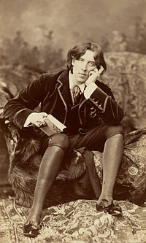
“Herança é aquilo que os mortos deixam para que os vivos se matem.” (Oscar Wilde).

Slide 11
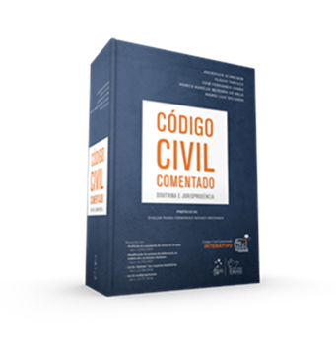
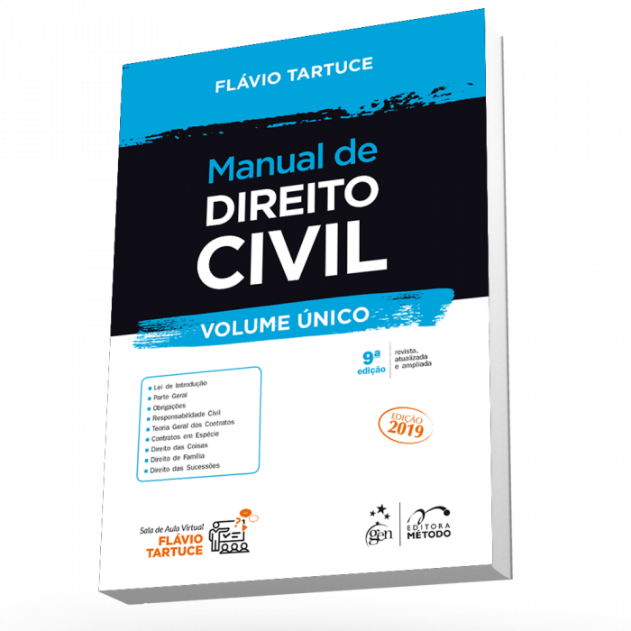
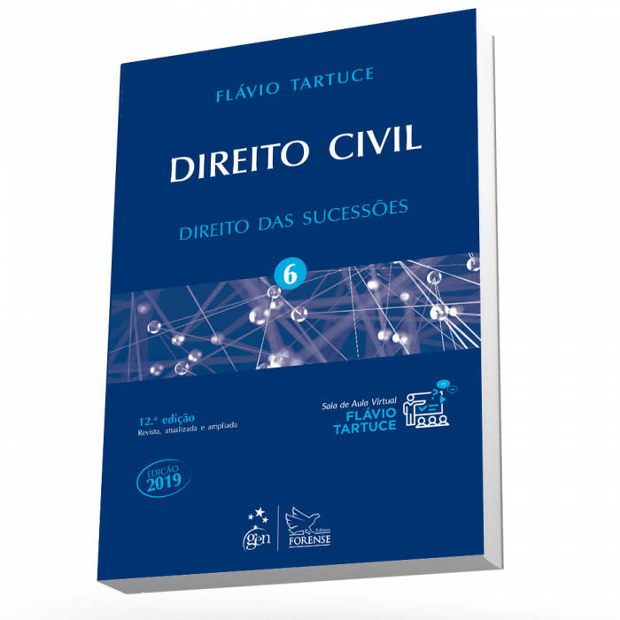
MUITO OBRIGADO!
Instagram: flavio.tartuce.
www.flaviotartuce.adv.br.
https://flaviotartuce.jusbrasil.com.br/.

